Slide 1
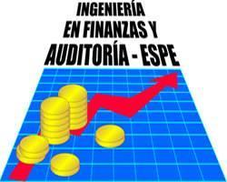
TRABAJO DE TITULACIÓN, PREVIO A LA OBTENCIÓN DEL TÍTULO DE INGENIERA EN FINANZAS, CONTADORA PÚBLICA-AUDITORA
DEPARTAMENTO DE CIENCIAS ECONÓMICAS, ADMINISTRATIVAS Y DE COMERCIO CARRERA DE INGENIERIA EN FINANZAS Y AUDITORIA
TEMA: MODELO DE ESTIMACIÓN DE QUIEBRA DEL SECTOR INMOBILIARIO EN LA CIUDAD DE QUITO, PERIODO 2012-2017.
AUTORAS: GONZÁLEZ VILAÑA, WENDY JOHANNA NAVAS JAYA, ANA BELEM
DIRECTORA: ING. ALVEAR SIZA, GUILLERMO STALIN
SANGOLQUÍ
2019

Slide 2
INTRODUCCIÓN
Sector Inmobiliario
Insolvencia en el Ecuador
Parte del crecimiento de la economia en el Ecuador
Deudas a mediano y largo plazo
Causal de quiebra empresarial
Ley Orgánica para Evitar la Especulacion sobre el valor de las tierras y fijacion de tributos.
Investigacion
Modelo Z Score de E. Altman
Indicadores financieros
Desempleo y el cierre de multiples empresas hasta el año 2017.
2015 y 2016
Z2 Score : Sector de servicios
Prueba Chi cuadrado
-60%
Desconfianza por parte de inversionistas.

Slide 3
PLANTEAMIENTO DEL PROBLEMA
01
Ley Organica para Evitar la Especulacion sobre el valor de las Tierras y Fijacion de Tributos
30 de Diciembre de 2016
Disminucion de ventas
02
Problemas para el Sector Inmobiliario
Disminucion del 10% de la actividad de sector
21 meses sin la produccion necesaria.
03
Consulta popular 2018
Recesion economica en recuperacion.
Registro Oficial N# 206

Slide 4
JUSTIFICACION
El Sector Inmobiliario y de la construccion
Crecimiento Inmobiliario
Generan alrededor de 14,366 establecimientos en todo el país generando 519,383 puestos de empleos directos.
Gran crecimiento hasta julio de 2015.
Aportando de esta forma al bienestar de la sociedad. Hasta el segundo trimestre de 2017 aportó con el 8.42% del PIB.
En el sector inmobiliario tiene un decrecimiento notorio en las estadisticas del pais.
Fuente: Camara de la Industria de la Construccion, CAMICON.
El modelo a comprobar
Empresas Inmobiliarias
Capacidad de expandirse
Analisis de la actividad del sector
Necesidad del estudio
Proceso de quiebra
Fuente: Art. 198 Ley de Compañias

Slide 5
OBJETIVOS
01
Realizar un análisis histórico del uso de modelos de solvencia financiera en empresas del sector inmobiliario de la ciudad de Quito.
03
Demostrar que el modelo Z2 de Altman es eficiente en la clasificación de empresas solventes y no solventes.
Objetivo General
Probar un modelo basado en el análisis de los indicadores financieros (solvencia, endeudamiento y rentabilidad), para la evaluación y predicción de la solvencia financiera del sector inmobiliario de la Ciudad de Quito periodo 2012-2017.
Analizar la situación financiera mediante los indicadores de solvencia, endeudamiento y rentabilidad del periodo 2012-2017 de las empresas del sector inmobiliario de la Ciudad de Quito.
02
Describir y validar la técnica estadística utilizada para la predicción de la solvencia financiera en el sector inmobiliario.
04

Slide 6
TEORIAS DE SOPORTE
Modelo Z E. Altman
predecir la quiebra financiera usando dos técnicas estadísticas, un análisis discriminante múltiple y la prueba de chi cuadrado
Límites | Descripción
Z≥2.99 | Baja probabilidad de quiebra; probablemente la empresa no tendrá problemas de solvencia en el corto y mediano plazo, aunque factores tales como mala gestión, fraude, desaceleración y otros podrían causar un cambio inesperado.
Z≤1.81 | Alta Probabilidad de quiebra, indica que la empresa prácticamente incurrirá en la quiebra, normalmente una empresa no recupera su solvencia si se encuentra con un resultado de esta naturaleza.
1.81< Z < 2.99 | Zona gris señala alguna seguridad relativa, pero se sitúa dentro del área de observación y está debajo del umbral de más alta seguridad.
Análisis de índices financieros tradicionales en donde se podía encontrar que las empresas que quebraban tenían ratios completamente diferentes a los de aquellas empresas que continuaban en funcionamiento
un análisis estadístico y discriminante, generando un valor discriminante llamado “Z” que permite determinar las características de las empresas solventes e insolventes.
Z = 1,2 $X_{1}$ + 1,4 $X_{2}$ + 3,3 $X_{3}$ + 0,6 $X_{4}$ + 0,99 $X_{5}$.
En donde:
$X_{1}$ = Capital de trabajo neto / Activo total (expresado en %)
$X_{2}$ = Utilidades retenidas acumuladas / Activos totales (expresado en %)
$X_{3}$ = Ganancias antes de intereses e impuestos (GAII) / Activos totales (expresado en %)
$X_{4}$ = Valor de mercado del Patrimonio / Pasivos totales (expresado en %)
$X_{5}$ = Ventas / Activos totales (número de veces)
Fuente: Camacho, G., Salazar, A., & León, C. (2013)
FORMULA

Slide 7
Modelo Z1 E. Altman
Este modelo toma en cuenta las necesidades y las características de cada empresa por lo que la fórmula propuesta cambia en los indicadores financieros que se van a utilizar y en los valores constantes que sirven de base para la determinación del valor discriminante “Z”.
Límites | Descripción
Z≥2.90 | Baja probabilidad de quiebra; probablemente la empresa no tendrá problemas de solvencia en el corto y mediano plazo.
Z≤1.23 | Alta Probabilidad de quiebra, indica que la empresa prácticamente incurrirá en la quiebra, normalmente una empresa no recupera su solvencia si se encuentra con un resultado de esta naturaleza.
1.23< Z < 2.90 | Zona gris corresponde a la zona definida por Edward Altman donde existe algina probabilidad de quiebra, más evidente entre más cercano esté el resultado al límite inferior determinado de la función.
$Z_{1}$ = 0,717X1 + 0,847X2 + 3,107X3 +0,420X4 + 0,998X5
Siendo:
X1 = Capital de trabajo neto / Activo total (expresado en %).
X2 = Utilidades retenidas acumuladas / Activos totales (expresado en %).
X3 = Ganancias antes intereses e impuestos (GAII) / Activos totales (expresado en %).
X4 = Valor contable del Patrimonio / Pasivos totales (expresado en %).
X5 = Ventas / Activos totales (expresado en # veces).
Fuente: Camacho, G., Salazar, A., & León, C. (2013)

Slide 8
Modelo Z2 E. Altman
Ante la creación de los dos modelos anteriores era necesario tomar en cuenta aquellas empresas que no son manufactureras y brindan servicios, por lo que el modelo inicial se ve cambiado nuevamente en uno de los indicadores y en los valores constantes de la formula debido al cambio de la muestra representativa.
Límites | Descripción
Z≥2.60 | Baja probabilidad de quiebra; probablemente la empresa no tendrá problemas de solvencia en el corto y mediano plazo.
Z≤1.10 | Alta Probabilidad de quiebra, indica que la empresa prácticamente incurrirá en quiebra, normalmente una empresa no recupera su solvencia si se encuentra con un resultado de esta naturaleza.
1.10< Z < 2.60 | Zona gris corresponde a la zona definida por Edward Altman donde existe algina probabilidad de quiebra, más evidente entre más cercano esté el resultado al límite inferior determinado de la función.
Z2 = 6,56 X1 + 3,26 X2 + 6,72 X3 +1,05X4.
Siendo:
X1 = Capital de trabajo neto / Activo total (expresado en %)
X2 = Utilidades retenidas acumuladas / Activos totales (expresado en %)
X3 = Ganancias ante intereses e impuestos (GAII) / activos totales (expresado en %)
X4 = Valor contable del patrimonio / Pasivo Total (expresado en %)
Fuente: Camacho, G., Salazar, A., & León, C. (2013)

Slide 9
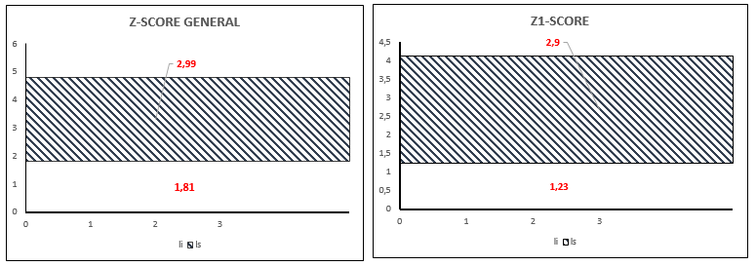
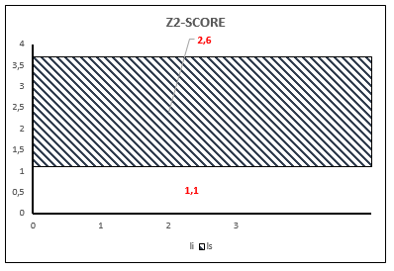
GRAFICA DE LOS LIMITES DE TOLERANCIA

Slide 10
MARCO REFERENCIAL
Analisis
Univariante
Analisis
Discriminante
Modelo
Matematico
Prueba
Chi cuadrado
Están representados por estadísticos como la media, mediana, moda, varianza entre otros que miden una variable a la vez.
Este análisis parte de una tabla de datos de n individuos a los que se les ha encontrado p variables cuantitativas independientes que actúan como perfil de características de cada uno de ellos.
El objetivo del modelo discriminante es clasificar las observaciones de la muestra en grupos.
Es utilizada para hacer comparaciones entre dos o más muestras de un objeto de estudio.

Slide 11
MARCO CONCEPTUAL
Quiebra
Sector de la construccion
El sector de la construcción se constituye como uno de los sectores productivos que mayor riqueza aporta a la sociedad
El estado de quiebra se refiere a la imposibilidad de una empresa de continuar funcionando en el mercado, problemas de tipo financiero que le impiden solventar sus obligaciones y seguir operando en el mercado
Vivienda de Interes Publico
Analisis de Patrimonio
La Vivienda de Interés Público financia el 100% del avalúo de la primera vivienda de hasta USD 70.000, a un plazo máximo de 25 años y una tasa de interés preferencial del 6%.
Considerando Ley de Compañía Articulo #198
Indicadores financieros
Fracaso empresarial
las razones financieras también pueden ser utilizadas con técnicas estadísticas multivariables como el análisis discriminante y sirve como instrumento para predecir situaciones de peligro en las empresas..
concepto amplio que engloba una diversidad de estados que pueden repercutir de forma negativa en la empresa.

Slide 12
MARCO METODOLOGICO
Enfoque de investigacion
Por las fuentes de informacion
Por su finalidad
Por las unidades de analisis
Por el control de las variables
Enfoque Mixto
Por el alcance
Investigacion aplicada
Fuente de informacion documental
Analisis Insitu
No experimental
Alcance Explicativo

Slide 13
MARCO METODOLOGICO
Instrumentos de recoleccion de informacion
Procedimiento para recoleccion de datos
Cobertura de las unidades de analisis
Hipotesis
Leyes
Sitios estadisticos
SCVS
Banco Central del Ecuador
Tecnica documental
Uso de escenarios
Hi: El Modelo de estimación Z2 de E, Altman predice quiebra del sector inmobiliario en la Ciudad de Quito periodo (2012-2017).
Hn: El Modelo de estimación Z2 de E. Altman no predice quiebra del sector inmobiliario en la Ciudad de Quito periodo (2012-2017).
Ha: Se puede predecir mediante un modelo la afectación de la actividad del sector inmobiliario en el período 2012-2017.

Slide 14
Instrumentos de la metodologia
Investigacion de las teorias de soporte
Planteamiento de hipotesis
Investigación bibliografía acerca del modelo de estimación de quiebra de Altman.
En base al análisis en los sectores aplicados del Ecuador, se eligió el sector inmobiliario.
Dada las características del sector inmobiliario se optó por probar la forma del modelo Z2 Score de Altman
Eleccion de la muestra
n$=\frac{z^{2} (p∗q)}{e^{2}+ \frac{(z^{2 }(p∗q)}{N}}$
Eleccion de ratios significativos
se elige aquellos indicadores de mediano y largo plazo necesarios para el estudio.
n$=82.9137$
se considera únicamente los indicadores que están en la fórmula del modelo.

Slide 15
Aplicacion de ratios y teoria de soporte
Prueba de chi cuadrado
cálculo de los grupos de indicadores financieros definidos en el marco teórico
Se probó la efectividad del modelo para el sector mediante el cálculo de la prueba chi cuadrado, al hacer la comparación entre las frecuencias observadas y las frecuencias esperadas se obtuvo un estadístico de prueba.
Posteriormente, se probó el modelo con los datos de la base detallada anteriormente. Dando como resultado la ubicación dentro de los límites de la teoría, de las 83 empresas para los periodos de estudio; denotando una diferencia en los años 2015, 2016 y 2017 en donde las empresas se encontraban en una alta probabilidad de quiebra.
negando de esta forma la hipótesis nula y aceptando la hipótesis alternativa.

Slide 16
ANALISIS SITUACIONAL
Antecedentes Modelo z de Altman
Sector Manufacturero
El estudio a este sector se demostró que para el 2012 el 59.56% del total de empresas eran saludables, pero para el 2016 se observa una reducción llegando a un porcentaje del 31.47% lo que expresa una reducción de 28.09 puntos porcentuales, probando que el modelo Z1-Score es una herramienta útil para determinar los niveles de quiebra de las empresas, el cual permitió identificar la cantidad de empresas que se encuentran en zona de quiebra o enfermas.
Fuente: (Malavé, Figueroa, Espinoza, & Carrera, 2017)

Slide 17
SECTOR INMOBILIARIO
Decada de los 90
2004
2008
2015
2018
Primera aparicion
Crecimiento exponencial.
Primeros creditos hipoecarios.
Consolidacion de la actividad del sector.
Inversion Extranjera
Regulacion de las tasas de interes
Burbuja Inmobiliaria.
Reduccion de la confianza del cliente.
Ley Orgánica para Evitar la Especulación sobre el Valor de las Tierras y Fijación de Tributos
Derogacion Ley plusvalia.
Incertidumbre por la actividad y el crecimiento del sector.

Slide 18
METODOLOGIA PESTEL
Ley Orgánica de Solidaridad y de Corresponsabilidad Ciudadana para la Reconstrucción y Reactivación de las Zonas Afectadas por el Terremoto de 16 de abril de 2016
Analisis Politico
Registro Oficial N°759
Ley Orgánica para Evitar la Especulación sobre el Valor de las Tierras y Fijación de Tributos
Medidas de Salvaguardia
Resolución N°011-2015, 2015, art#1
Art # 4

Slide 19
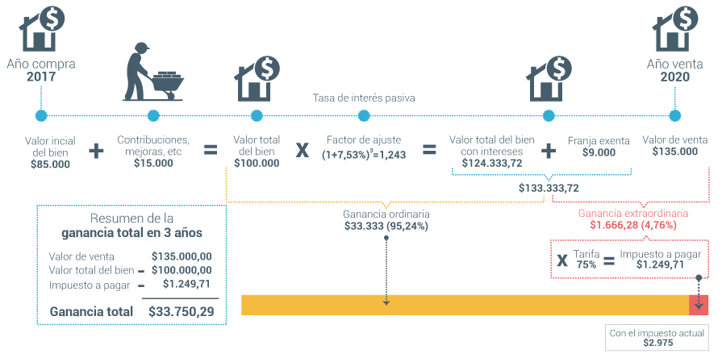
Ejemplo

Slide 20
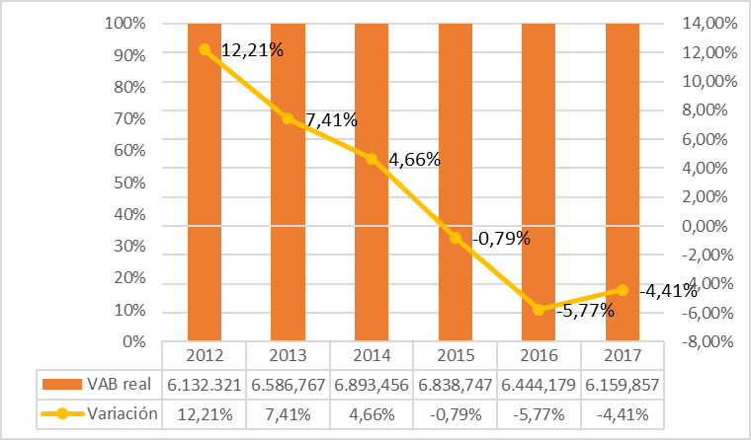
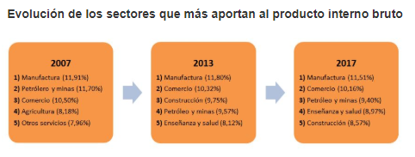
Analisis Economico
Producto Interno Bruto
Para el país el sector de la construcción se constituye como la cuarta industria más importante en la generación de empleo, por lo que en los últimos 10 años su peso en el PIB es del 11% generando el 7% del total de empleo.
Diez años atrás, en 2007, alcanzó la sexta posición con una participación de 6,35%; en los años siguientes se disparó el boom inmobiliario, lo cual provocó que para 2013 el sector de la construcción fuera la tercera rama más importante de la economía del país.

Slide 21
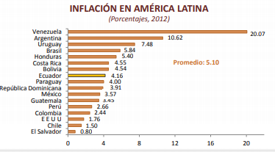
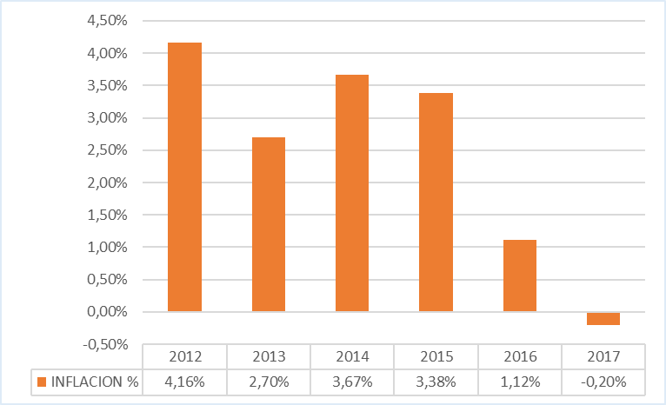
Inflacion
Se observa que Ecuador se mantiene por debajo de otros países de la región, debido a que se encuentra dolarizado y no puede devaluar su moneda.
Estadísticas del Banco Central del Ecuador se ha representado en el siguiente grafico variaciones de la inflación en nuestro país

Slide 22
Petroleo
WTI (West Texas Intermidiate)
En los años 2007 y 2012 el petróleo WTI se convirtió para el país en un marcador claro en comparación a los crudos Oriente y Napo.
Se tomó la medida de recortar la producción y mejor los precios en el mercado internacional.

Slide 23
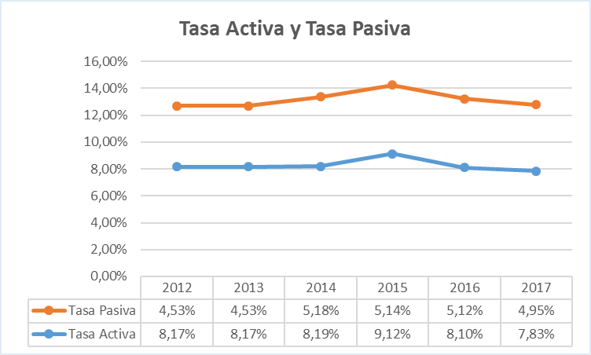
Tasa Activa y Tasa Pasiva
La tasa activa es aquella que cobran las entidades financieras por otorgar créditos
la tasa pasiva hace referencia a la tasa que pagan las entidades financieras por el dinero captado
mientras aumente la tasa activa para el sector de la construcción es menos atractivo, debido a que la relación que mantienen los compradores es directa al solicitar un crédito, en el 2017 la tasa activa fue de 4.95% esto se dio para recuperar lentamente este sector y dinamizar la economía del país.

Slide 24
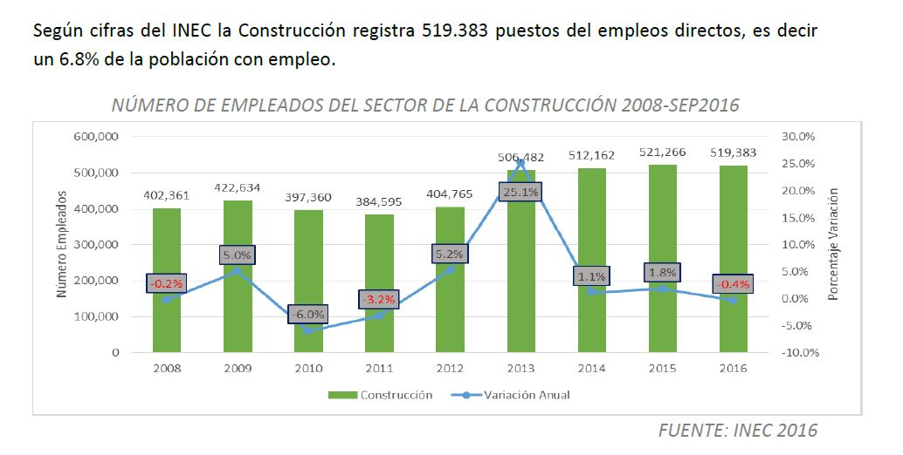
Analisis Social
Según cifras del INEC el sector de la construcción registra 519.393 puestos de empleos directos, es decir un 6.8% de la población con empleo.

Slide 25
RESULTADOS
Toma de datos.
Variables iniciales.
Eleccion del modelo.
- Seleccion de variabes significativvas.
Aplicacion de prueba estadistica.
Validacion de resultados.
Seleccion de datos
Aplicacion del modelo
Validacion y resultados

Slide 26
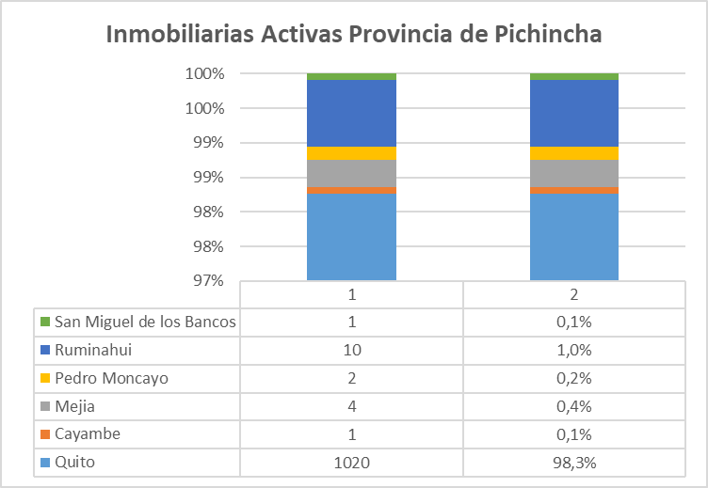
Selección de la muestra
01
03
Tecnica de Muestreo No probabilístico llamado accidental o consecutivo.
Para tomar las empresas que serían parte de la muestra se optó por la estrategia de dividir 1020, que representan el universo, para 83 obteniendo un resultado de 12,28.
Se tomó las empresas que se encontraban en la posición 12, 24, 36, etc. del listado de empresas activas
02
n$=\frac{z^{2} (p∗q)}{e^{2}+ \frac{(z^{2 }(p∗q)}{N}}$
n$=\frac{{0.95}^{2} (0.5∗0.5)}{{0.05}^{2}+ \frac{({0.95}^{2 }(0.5∗0.5)}{1020}}$
n$=82.9137$

Slide 27
Selección de variables iniciales
01
02
Calculo de los ratios financieros de los indices propios de la formula.
Recoleccion de datos de los estados financieros de las 83 empresas .
Para el análisis de estas variables, o indicadores, es necesario tomar en cuenta los siguientes supuestos:
El 100% de las ventas son a crédito debido a que su principal actividad es la venta de bienes inmuebles.
El 100% de las compras son a crédito debido a la baja rotación de los pagos de los clientes por la actividad a la que se dedican.
Se observó que en la mayoría de las empresas se obtienen valores muy bajos de caja y bancos, que se deben a la naturaleza de su negocio.
Debido a que las ventas son a crédito sus necesidades deben ser cubiertas con recursos, ya sean propios o de terceros, a largo plazo.
03 Supuestos

Slide 28
Capital de Trabajo
Margen Bruto

Slide 29
Margen Operacional
Margen Neto

Slide 30
Rentabilidad sobre activos
Rentabilidad sobre patrimonio

Slide 31
Endeudamiento Financiero

Slide 32
Elección del modelo a utilizar
Límites | Descripción
Z≥2.60 | Baja probabilidad de quiebra; probablemente la empresa no tendrá problemas de solvencia en el corto y mediano plazo.
Z≤1.10 | Alta Probabilidad de quiebra, indica que la empresa prácticamente incurrirá en quiebra, normalmente una empresa no recupera su solvencia si se encuentra con un resultado de esta naturaleza.
1.10< Z < 2.60 | Zona gris corresponde a la zona definida por Edward Altman donde existe algina probabilidad de quiebra, más evidente entre más cercano esté el resultado al límite inferior determinado de la función.
Modelo Z2 de E.Altman
Z2 = 6,56 X1 + 3,26 X2 + 6,72 X3 +1,05X4.
Siendo:
X1 = Capital de trabajo neto / Activo total (expresado en %)
X2 = Utilidades retenidas acumuladas / Activos totales (expresado en %)
X3 = Ganancias ante intereses e impuestos (GAII) / activos totales (expresado en %)
X4 = Valor contable del patrimonio / Pasivo Total (expresado en %)

Slide 33
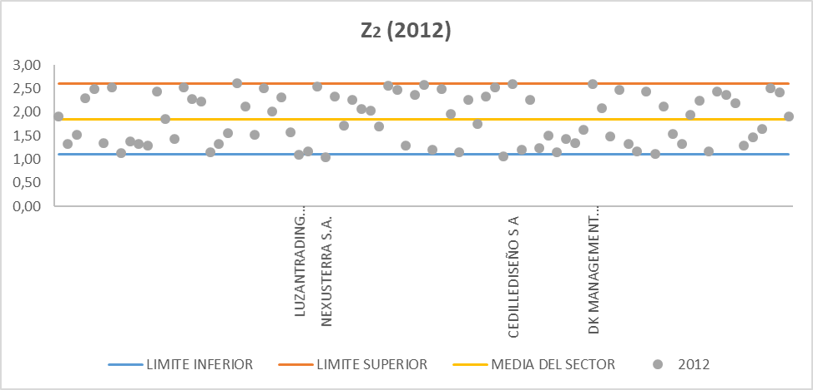
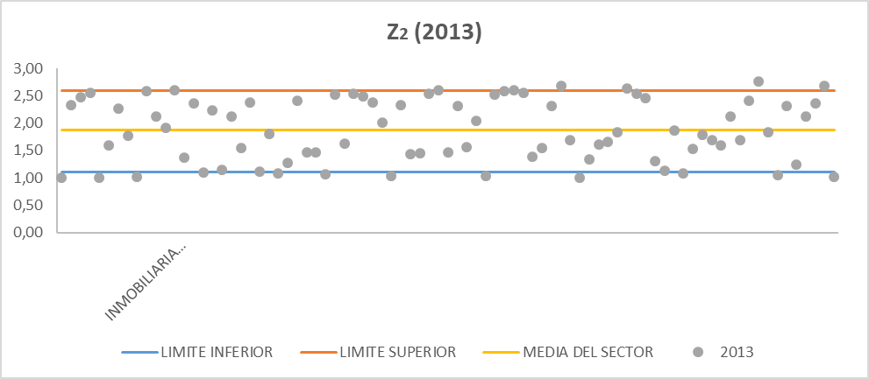

Slide 34
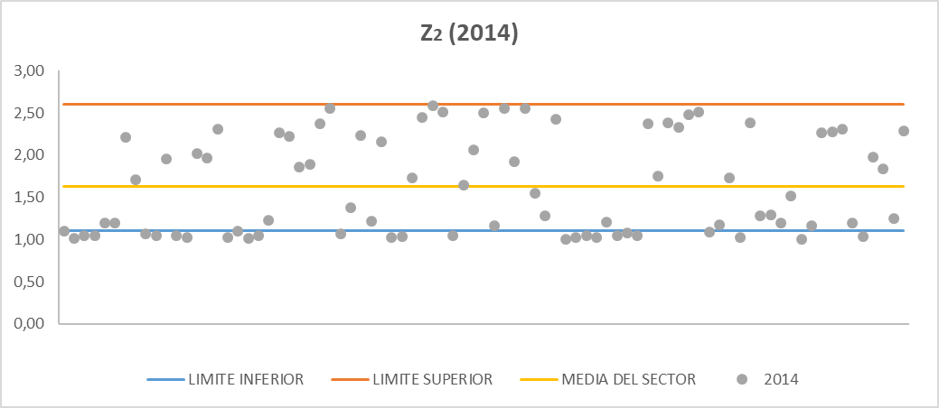
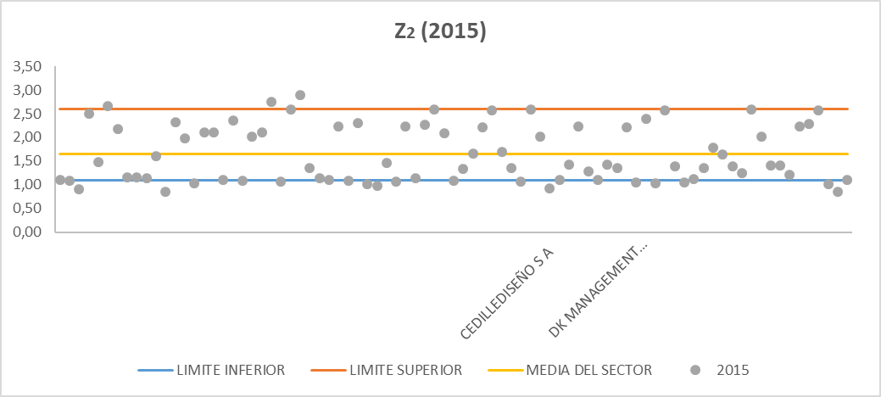

Slide 35
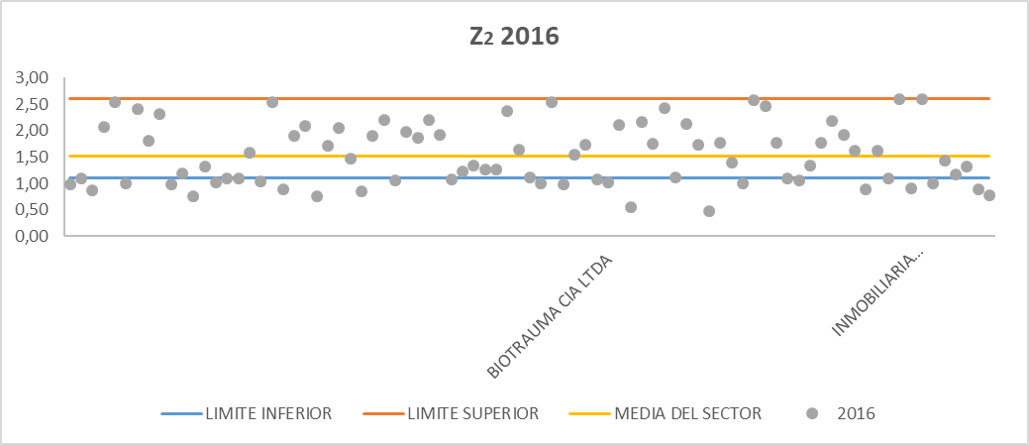
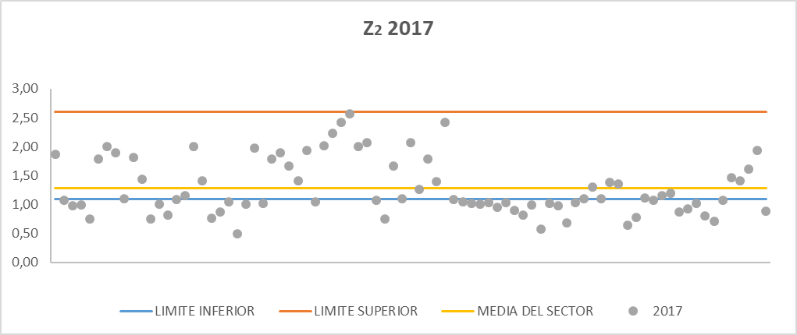

Slide 36
Prueba de supuestos
Prueba Chi cuadrado
$$x^{2}=\sum_{i=1}^{k}{\frac{{(O_{i}−E_{i})}^{2}}{E_{i}}}$$
01
Después de obtener los valores de Z2 para cada una de las empresas de la muestra, en cada uno de los años de estudio se obtuvo un promedio de cada una.
03
Calcular el número de clases necesario para los datos proporcionados en la tabla #12, mediante la fórmula:
Obtener la media y la desviación estándar dadas por las formulas.
$$K=\sqrt{N}$$
$$K=\frac{N}{5}$$
02
K= Número de clases para las frecuencias.
N= Número total de datos de la tabla #12.
$$μ=\frac{\sum{Z_{2}}}{N}$$
$$σ=\sqrt{\sum{σ^{2}}}$$
µ=Media. σ= Desviación estándar
$Z_{2}$= Promedios que se detallan en la tabla #12 $σ^{2}$= Desviación de cada dato en relación a µ
N= Número total de datos de la tabla #12
Obteniendo como resultado 9.11 y 16.6 respectivamente, por lo que se decide tomar el número menor y aproximarlo a su inmediato anterior, en este caso se obtendrían 9 clases que definirán frecuencias.
Resultados:
1.82
0.24

Slide 37
04
Calcular la probabilidad de ocurrencia con la siguiente fórmula
06
Obtener los valores de Z(y) en la tabla de valores de la distribución normal
$$pi=\frac{1}{K}$$
07
Obtener los limites inferior y superior de cada clase mediante la fórmula:
pi= probabilidad de ocurrencia
K= Número de clases para las frecuencias.
$$li={(Z}_{y}∗σ)+μ$$
li= Límite Inferior.
$Z_{y}=$ Valor obtenido de la distribución normal.
σ= Desviación estándar
µ= Media.
05
Definir las frecuencias esperadas con la siguiente formula
$$ei=N∗pi$$
ei= Frecuencia Esperada.
N= Número total de datos.
pi= Probabilidad de la frecuencia.
08
Obtener las frecuencias observadas de cada intervalo definido en el paso anterior
09
Aplicar la fórmula de Chi cuadrado especificada anteriormente.
10
Obtener el estadístico de prueba que se da por:
$$x^{2}=α,K−1$$
$x^{2}$= Chi cuadrado.
α= Nivel de Significancia.
K= Número de clases o grados de libertad.

Slide 38
Si el valor del estadístico de prueba es menor al valor de chi cuadrado obtenido en el paso 9 se rechaza la hipótesis nula.
11
Clases | Limite Superior | Límite Inferior | ei | pi | y | Z(y) | oi | x^2
1 | +INFINITO | 1.95 | 9.22 | 0.11 | 0.89 | 1.20 | 11.00 | 0.34
2 | 1.95 | 1.82 | 18.44 | 0.22 | 0.78 | 0.70 | 6.00 | 8.40
3 | 1.82 | 1.74 | 27.67 | 0.33 | 0.67 | 0.40 | 11.00 | 3.98
4 | 1.74 | 1.66 | 36.89 | 0.44 | 0.56 | 0.10 | 14.00 | 1.08
5 | 1.66 | 1.61 | 46.11 | 0.56 | 0.44 | (0.10) | 2.00 | 6.65
6 | 1.61 | 1.53 | 55.33 | 0.67 | 0.33 | (0.40) | 7.00 | 4.49
7 | 1.53 | 1.45 | 64.56 | 0.78 | 0.22 | (0.70) | 9.00 | 7.81
8 | 1.45 | 1.32 | 73.78 | 0.89 | 0.11 | (1.20) | 15.00 | 5.07
9 | 1.32 | -INFINITO | 83.00 | 1.00 | - | - | 8.00 | 7.77
 |  |  |  |  | TOTAL |  | 83.00 | 45.59
El estadístico de prueba se define por la función $x^{2}$=5%,8 que en la tabla de la distribución de Chi cuadrado equivale a 15.51. Siendo así menor al Chi cuadrado obtenido de 45.59 por lo que se rechaza la hipótesis nula.

Slide 39
CONCLUSIONES
01
La aplicación del modelo de predicción de quiebra en los diversos sectores productivos del país se ha demostrado ser eficiente, como se evidencio en el presente estudio, obteniendo resultados que permitieron a las empresas tomar decisiones y construir estrategias para mantener sus actividades en el mercado en el corto y mediano plazo. El modelo de Altman demostró mejores resultados en la predicción de quiebra debido a la utilidad que tiene de ser aplicado tanto en años anteriores, como en proyecciones.
02
Los indicadores financieros más representativos en el modelo son de: liquidez, rentabilidad y endeudamiento, aplicados en la muestra del estudio. El grupo de liquidez, demuestra que a partir del año 2012 al 2014 se encontraban dentro de los parámetros esperados, pero con la instauración de las medidas económicas y políticas desde el 2015 hasta el 2017 tiene la tendencia a disminuir, debido a que su activo corriente sería insuficiente para satisfacer sus necesidades a corto plazo.
03
El grupo de rentabilidad describe que en los años 2012 al 2014 las empresas mantenían precios ajustados que se reflejaban en utilidades, y en el 2015 hasta el 2017 con la aplicación del impuesto de 75% sobre las ganancias extraordinarias, la rentabilidad del sector tendió a disminuir, hasta convertirse en pérdidas.

Slide 40
CONCLUSIONES
04
Por último, el grupo de endeudamiento demuestra que del 2012 al 2014 las obligaciones con terceros eran razonables para la actividad y podían ser cubiertas adecuadamente, pero a partir del 2015 al 2017, el patrimonio de estas empresas comienza a ser insuficiente para cubrir las necesidades propias de la actividad, recurriendo a financiamientos con terceros los cuales tampoco podían ser satisfechos.
05
Con la aplicación del Modelo Z2 de Altman se puede observar que en los años 2012 y 2013 la mayoría de las empresas se encuentran dentro de la zona gris debido a que sus precios estaban ajustados y sus inversiones eran regulares, a partir del 2014, con la especulación de la aplicación de la ley de plusvalía la empresas tienden a disminuir sus actividades por lo que se puede ver el impacto en la media del sector para ese año, en el 2015 hasta el 2017 se demostró que por las decisiones políticas y financieras del país, las empresas se ubicaron por debajo del límite inferior, que determina una alta probabilidad de quiebra. El impacto se puede evidenciar en los indicadores analizados que demuestran el uso excesivo de deuda por parte de las empresas para satisfacer las necesidades que tenían desde la instauración de la ley.
06
Con el análisis estadístico Chi cuadrado se demostró que el modelo es efectivo en la predicción de quiebra en el sector inmobiliario, para las 83 empresas de muestra, dando como resultado que se debe negar la hipótesis nula y aceptar la hipótesis alternativa.

Slide 41
RECOMENDACIONES
01
Se recomienda que la información financiera debe ser analizada por grupos como liquidez; expresada en el activo corriente y pasivo corriente, rentabilidad; expresada en el Roa y Roe y por último el de endeudamiento; expresada en la relación del patrimonio y el pasivo total, esto en función a las variables consideradas en el modelo para obtener resultados reales que permitan establecer estrategias para la toma de decisiones.
02
Las empresas deberían realizar un análisis mediante los indicadores financieros para evitar entrar en un proceso de liquidación, por lo que se recomienda tomar como base el modelo Z2 de Altman, para pronosticar su situación futura y tomar las decisiones correctas a tiempo, que les permitan mantenerse en el mercado.
03
Un buen endeudamiento no se mide a través de la cantidad del mismo, sino en la rentabilidad que genera una empresa mediante el uso de estos recursos de terceros, por esto se recomienda el manejo adecuado de inversiones de acuerdo a estrategias establecidas dentro de la planificación, evitando así el riesgo financiero.
04
Las empresas que se encuentran en zona gris, no están libres de tener un riesgo financiero, por lo que es recomendable continuar planteando estrategias que mejoren sus niveles de liquidez, rentabilidad y endeudamiento que prevenga una posible quiebra financiera.
05
Para futuras investigaciones se recomienda usar la prueba chi cuadrado para comprobar la efectividad del modelo utilizado, debido a que calcula la diferencia entre una distribución esperada y lo observado, verificando que los resultados se encuentran dentro de la curva establecida como normal y probable.

